Slide 1
ПАСПОРТ
Единой дежурно-диспетчерской службы Тайгинского Городского Округа
Кемеровской области – Кузбасса

Slide 2
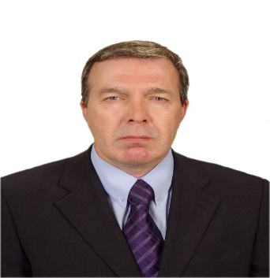
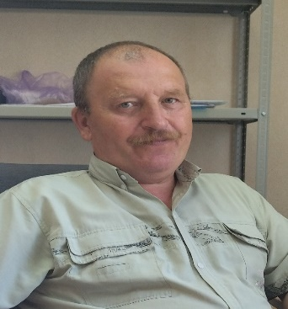
РУКОВОДСТВО МУНИЦИПАЛЬНОГО ОБРАЗОВАНИЯ И ЕДДС
Глава Администрации Тайгинского городского округа –
председатель КЧС и ПБ Тайгинского городского округа
Теремецкий Михаил Евгеньевич
тел: 8 (38448) 2-22-00
Начальник отдела управления по делам ГО и ЧС
Администрации Тайгинского городского округа
Малышкин Олег Николаевич
тел: 8 (38448) 2-21-75
Врио начальника ЕДДС Администрации Тайгинского городского округа
Цыбулькина Наталья Александровна
тел: 8 (38448) 2-46-03
2
Notes:
2
2

Slide 3
КРАТКАЯ ХАРАКТЕРИСТИКА
ТАЙГИНСКОГО ГОРОДСКОГО ОКРУГА
Муниципальное образование | Территория (Га) | Население (тыс.чел) | В т.ч.сельское (тыс.чел) | Муниципальные образования (сельсоветы) | Города (ПГТ) | Населенные пункты (села, деревни) | Плотность населения на 1 кв. км | Городское насел. %
Тайгинский городской округ | 55,344 | 24,3 | 0 | - | - | - | 44,02 | 100
Адрес администрации: 652500, г. Тайга, ул. 40 лет Октября, д.23. Координаты: 56°039’ 51" СШ (54.6567) 86°37’ 40" ВД (86.1737) Адрес электронной почты: adm-taiga.ru Телефон: тел.: 8 (38448) 2-22-00, 8 (38448) 2-17-15 Факс: 8 (38448) 2-44-58
Потенциально опасные объекты: НЕТ
Социально значимые объекты/в том числе с круглосуточным пребыванием людей:
общеобразовательные школы – 5
высшие учебные заведения – 1
детские сады – 9
учреждения здравоохранения,из них:
больница частная – 1
поликлиника частная– 1
дома культуры – 1
клубы – 3;
музеи – 2;
кинотеатры – 1
библиотеки – 2
объекты религиозного культа (храмы, монастыри) – 2 (православные христианские)
ЕДДС ТГО
7ПСО ФПС ГПС ГУ МЧС России по КО-Кузбассу»
Город Тайга образован в 1896 году. Тайгинский городской округ организован 17 декабря 2004 г.(Закон КО № 104-ОЗ)
Тайгинский городской округ входит в состав Кемеровской области – Кузбасса Сибирского федерального округа.
Границы города окружены территорией Яшкинского муниципального округа и Анжеро-Судженского городского округа. На севере он граничит с Томской областью.
3
Notes:
3

Slide 4
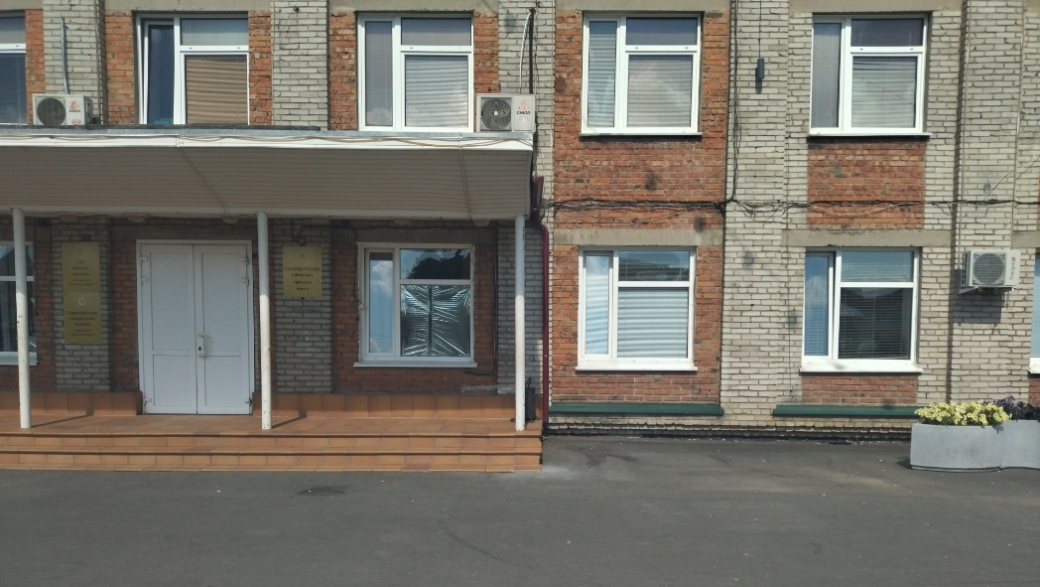
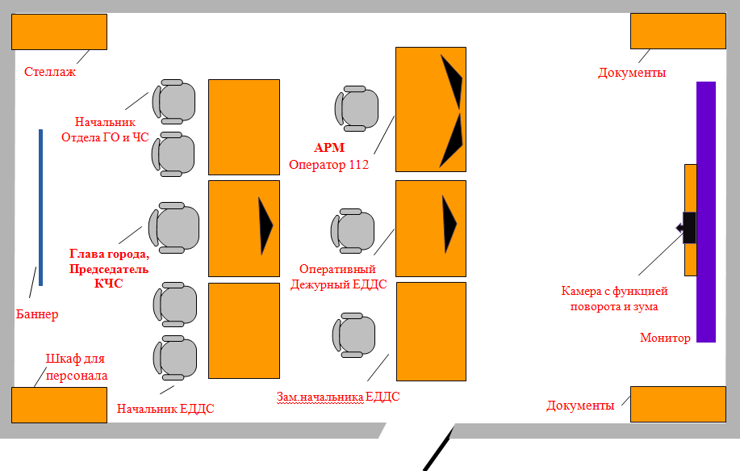
РАЗМЕЩЕНИЕ ЕДДС ТАЙГИНСКОГО ГОРОДСКОГО ОКРУГА
Адрес:
Российская Федерация, 652401,
Кемеровская область – Кузбасс,
г. Тайга, ул. 40 лет Октября, 23,
тел./факс 8 (38448) 2-46-03
ЕДДС Тайгинского городского округа размещена
на 1 этаже в здании Администрации
Тайгинского городского округа
Общая площадь – 51 кв. м.
Площадь зала ОДС – 36 кв. м.

Slide 5
ЧИСЛЕННОСТЬ ДИСПЕТЧЕРСКОГО СОСТАВА ЕДДС ТАЙГИНСКОГО ГОРОДСКОГО ОКРУГА
Штатная численность оперативных дежурных (чел.) | Численность дежурной смены (чел.) | Заработная плата оперативных дежурных (тыс. руб.) | Средняя зарплата в городском округе (тыс. руб.) | Консолидированный бюджет городского округа (млн. руб.)
4 | 1 | 17,7 | 54,0 | 1276,6
5

Slide 6
ТЕХНИЧЕСКОЕ ОСНАЩЕНИЕ ЕДДС ТАЙГИНСКОГО ГОРОДСКОГО ОКРУГА
№ п/п | Средства связи и автоматизации управления, в том числе средства радиосвязи | Количество
1 | Радиостанция КВ диапазона | 0
2 | УКВ радиостанция носимая | 1
Укомплектованность – 50 %
№ п/п | Оргтехника (компьютеры, принтеры, сканеры) | Количество
1 | АРМ начальника ЕДДС | 1
2 | АРМ зам. начальника ЕДДС по мониторингу и прогнозированию ЧС | 0
3 | АРМ зам. начальника ЕДДС по управлению и средствам связи | 1
4 | АРМ оперативного дежурного ЕДДС | 2
Укомплектованность - 90 %
№ п/п | Средства оповещения руководящего состава и населения | Количество
1 | Руководящий состав администрации оповещается через систему оповещения «PVR-4» | 1
2 | Население оповещается через аппаратуру П-164 с запуском электросирен | 4
3 | Громкоговорители | 2
4 | Стойка циркулярного вызова, абонентов | 0
5 | Используется звон колоколов церквей, с помощью громкоговорящих устройств установленных на автомобилях экстренных служб и гудков локомотивов, маневровых тепловозов, через теле- и радио-вещание, через громкоговорящую связь автовокзала и рынков городского округа,. | 2
Укомплектованность - 100 %
№ п/п | Средства регистрации (записи) входящих и исходящих переговоров, а также определения номера звонящего абонента | Количество
1 | Регистрация (записи) входящих и исходящих звонков | 1
2 | «PVR-4» | 1
3 | Устройство определения номера звонящего | 0
Укомплектованность - 100 %
№ п/п | Метеостанция | Количество
1 | Имеется | 0
Укомплектованность - 100 %
№ п/п | Система видеоконференцсвязи | Количество
1 | Видеотелефон | 0
2 | АРМ ВКС | 1
Укомплектованность - 100 %
№ п/п | Приемник ГЛОНАСС или ГЛОНАСС/GPS | Количество
1 | Не имеется | 0
Укомплектованность - 100 %
№ п/п | Абонент | Каналы связи
 |  | Прямой канал связи | МГТС | ВЦСС | Транкинговая связь | Спутниковая связь | Сотовая связь | Радиосвязь | Интернет | Интранет ЛВС МЧС России
1 | ЦУКС ГУ МЧС России по Кемеровской области – Кузбассу | + | + | - | - | - | + | - | + | +
2 | ЕДДС соседних муниципальных образований | + | + | - | - | - | + | - | + | +
3 | ДДС потенциально опасных объектов | - | - | - | - | - | - | - | - | -
4 | Объекты с массовым пребыванием людей | - | + | - | - | - | + | - | + | -

Slide 7
СВЕДЕНИЯ О ЧРЕЗВЫЧАЙНЫХ СИТУАЦИЯХ,
ПРОИЗОШЕДШИХ НА ТЕРРИТОРИИ
ТАЙГИНСКОГО ГОРОДСКОГО ОКРУГА
В ПЕРИОД 2018 - 2022
В период 2018 - 2022 года на территории Тайгинского городского округа чрезвычайных ситуаций не произошло:
техногенные ЧС – 0;
природные ЧС – 0;
биолого-социальные ЧС – 0.
7

Slide 8
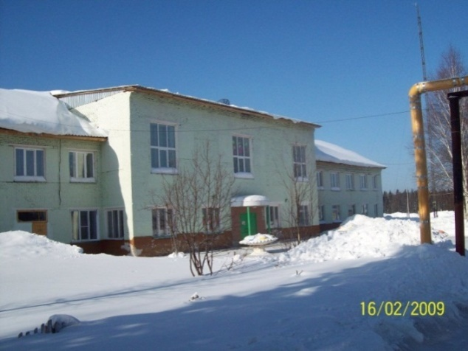
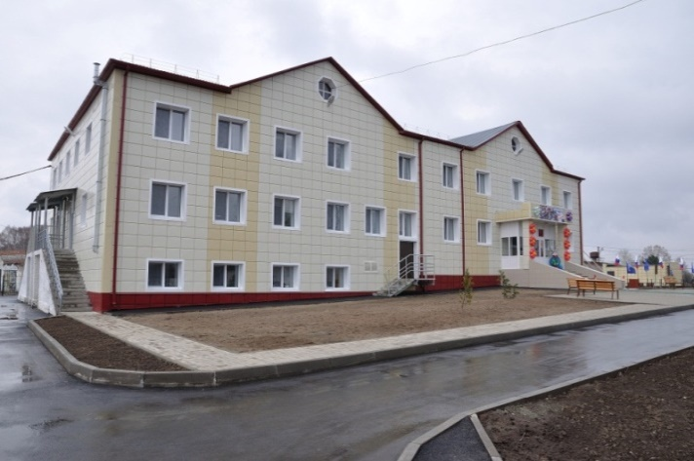
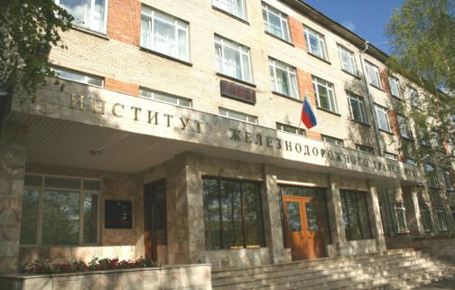
ПОТЕНЦИАЛЬНО ОПАСНЫЕ ОБЪЕКТЫ
Количество объектов
Общее количество | Потенциально-опасные | Социально-значимые | Критически-важные | Туристические маршруты
17 | 0 | 17 | 0 | 0
Из них химически-опасных объектов - 0
«Тайгинский Психоневрологический интернат» департамента социальной защиты населения
Кемеровской области - Кузбасса
«Социально-реабилитационный центр для несовершеннолетних»
Тайгинского городского округа
«Областная кадетская школа железнодорожников» при Тайгинском институте железнодорожного транспорта
Потенциально - опасных объектов на территории нет.
8

Slide 9
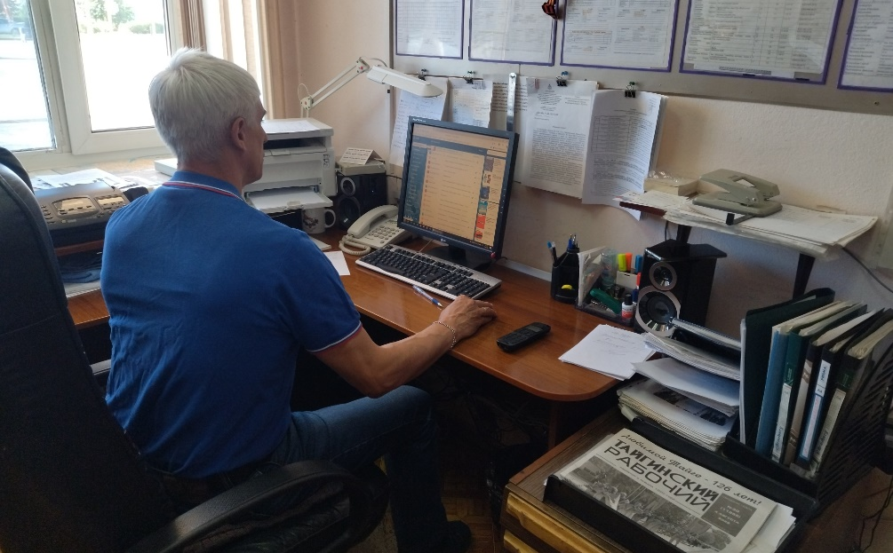
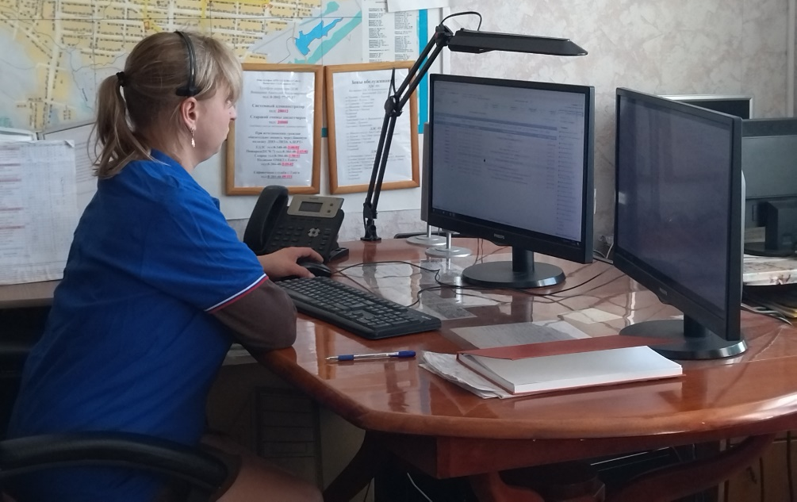
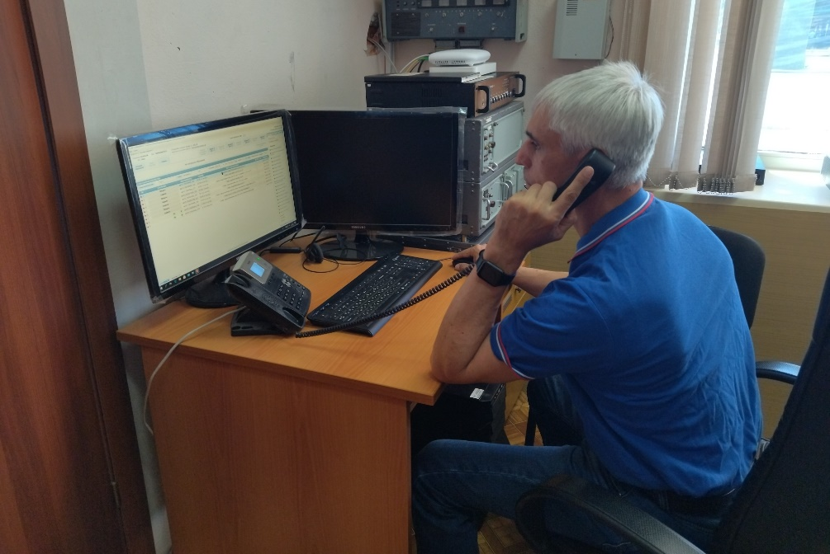
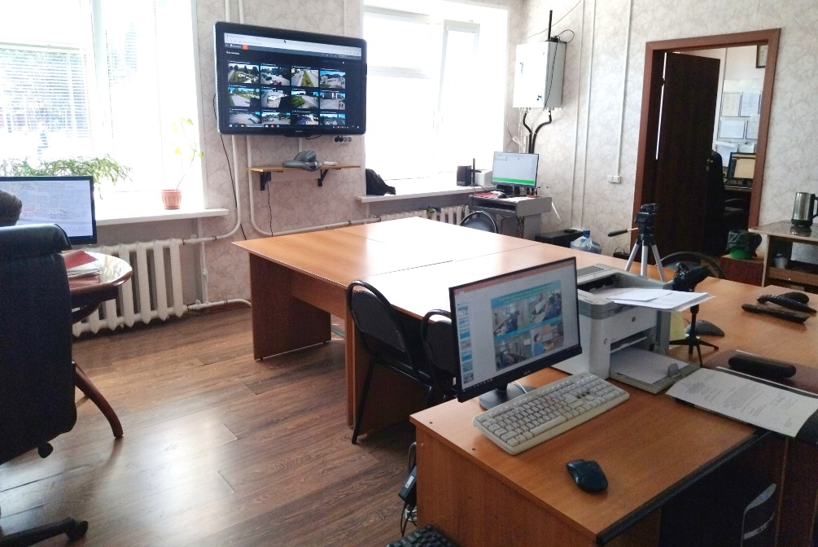
РАБОЧИЕ МЕСТА ПЕРСОНАЛА ДЕЖУРНОЙ СМЕНЫ
ЕДДС ТАЙГИНСКОГО ГОРОДСКОГО ОКРУГА
АРМ старшего ОД ЕДДС
АРМ оперативного дежурного ЕДДС
Зал оперативного управления ЕДДС
Зал оперативного управления
Зал оперативного управления
9

